Slide 1
2022级学生登记表
填写规范

Slide 2
学生登记表填写总要求
1、本表要以严肃认真的态度填写。
2、一律用黑色签字笔填写，字体要清楚整齐。
3、籍贯与现在家庭住址必须填写全称。
4、家庭成员指直系亲属（父母、兄弟、姐妹等）及其他生活在一起，经济上互相依赖的成员。
5、填写完毕后应签名并贴上一寸彩色登记照。
6、此表填写一式两份。一份由学校存档，一份放入学生档案。
7、表内所列项目必须全部如实填写，不得留空白，如有情况不明无法填写时，应写“不清”、“不详”及其原因，如无该项情况，亦写“无”。

Slide 3
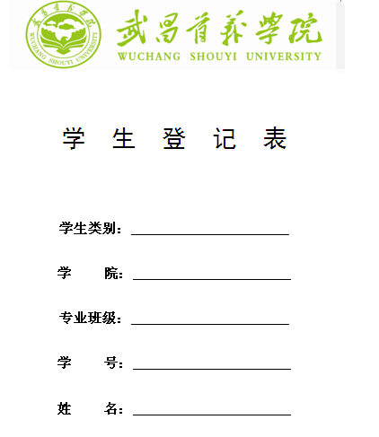
具体填写办法
根据实际填本科或专科（或“专升本”）
各学院、专业班级均应填写规范的全称。
学号、姓名等均据实填写清楚，日期采用公历

Slide 4
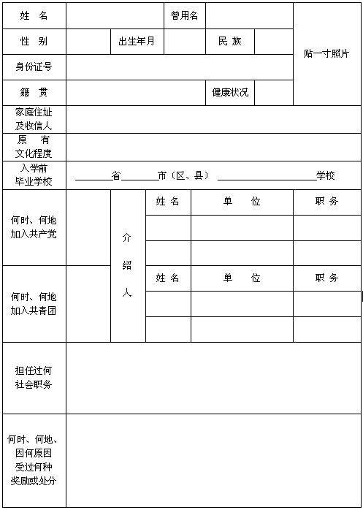
姓名、出生日期应和高考档案一致
没有就填写无
一寸彩照
据实填写
填写到省市县
籍贯为父辈的出生地
本人健康状况主要填写有无疾病和体质强弱状况，一般填写“良好”
填写详细通讯地址，收信人填较固定的人
高中（专升本的学生此处填大专）
党员需要分别填写入党和入团的情况，团员需要填写入团的情况，群众填 写“无”。必须将时间、地点、介绍人等项内容全部填写清楚。
中学期间任职情况
撰写中学期间所获得的奖惩情况，最好按照时间先后顺序填写，条理清楚

Slide 5
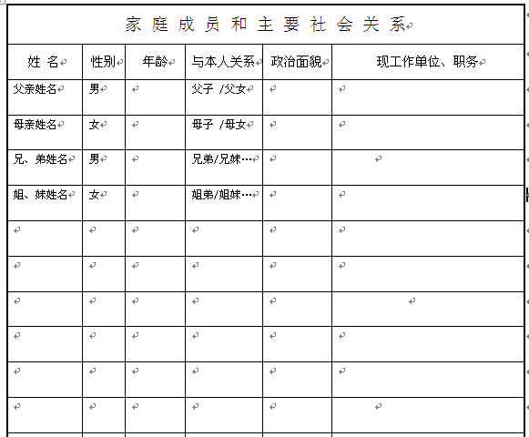
家庭成员：直系亲属（父母、兄弟、姐妹等）及其他生活在一起，经济上互相依赖的成员。
政治面貌：党员、团员（父母的政治面貌不能填团员）或群众
社会关系：对本人影响较大、关系亲密的亲属（一般是父母的兄弟姐妹，如：舅舅、大伯等）
现工作单位、职务要填写清楚，不可空缺

Slide 6
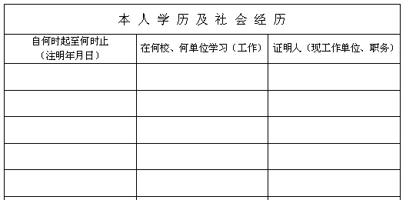
**年9月—****年7月 某省某市某小学 班主任姓名
**年9月—****年7月 某省某市某中学 班主任姓名
**年9月—****年7月 某省某市某高中 班主任姓名
2022年9月—至今 武昌首义学院 辅导员姓名
【注意】 1、本人学历及社会经历自入小学时写起；
2、学历经历依时间顺序填写，年月要衔接；
3、中途间断学习和工作的时间也要填写（如： 留级、转学、休学、辍学、复读等）

Slide 7
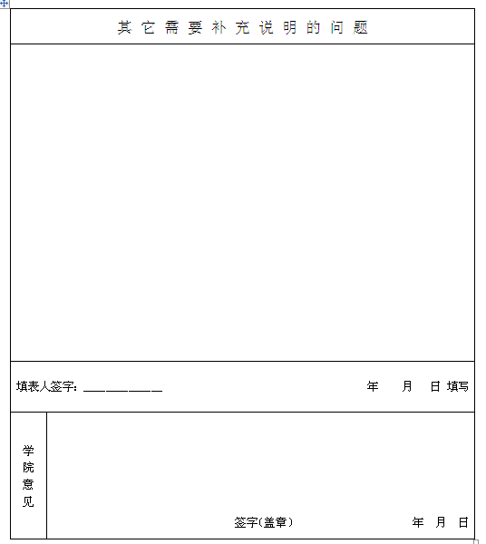
其他需要补充说明的问题有则如实填写，如没有，填写“无”。
填表人应由学生本人手写签名，写明填表日期（公历）
审核后学院意见一栏填写“该生情况属实”或“情况属实”并签名。盖各学院公章。

